Slide 1
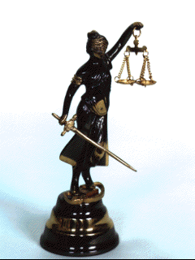
法学とリーダーシップ
各国のリーダーに法学部出身が多いのはなぜか？
名古屋大学・明治学院大学 名誉教授
加賀山 茂
http://cyberlawschool.jp/kagayama/

Slide 2
目次
自己紹介
問題提起と仮説
  面接で「あなたの売り」は何かと問われたらどうする？
  グローバルな人材といえる資質とは何か？
  日本人の克服すべき弱点とは何か？
    「同」調精神と「和」の精神とはどう違うのか？
    同調圧力とどう戦うのか？
法律家の思考方法から問題解決力を学ぶ
  テミス像によって知る法の全体像と「売り」
  法律家の思考方法（アイラック(IRAC)）とは何か
  議論の技法としてのトゥールミンの図式とは何か
解釈方法論とは何か？
  文理解釈，拡大・縮小解釈，反対解釈，類推解釈
法教育・医学教育の課題・共通の目標・改革 方法
リーダーシップとフォロワーシップ
  フォロワーあってのリーダー
  フォロワーの類型と流動化とまとめ
結論と今後の展望
参考文献
復習のための提出課題（1問選択）
  あなたの所属する学部の売りは何か？
  あなたが達成すべき目標は何か（未来から現在へ）？
  紛争の解決に適している，法律家の思考方法IRAC，トゥールミン図式とは？

Slide 3
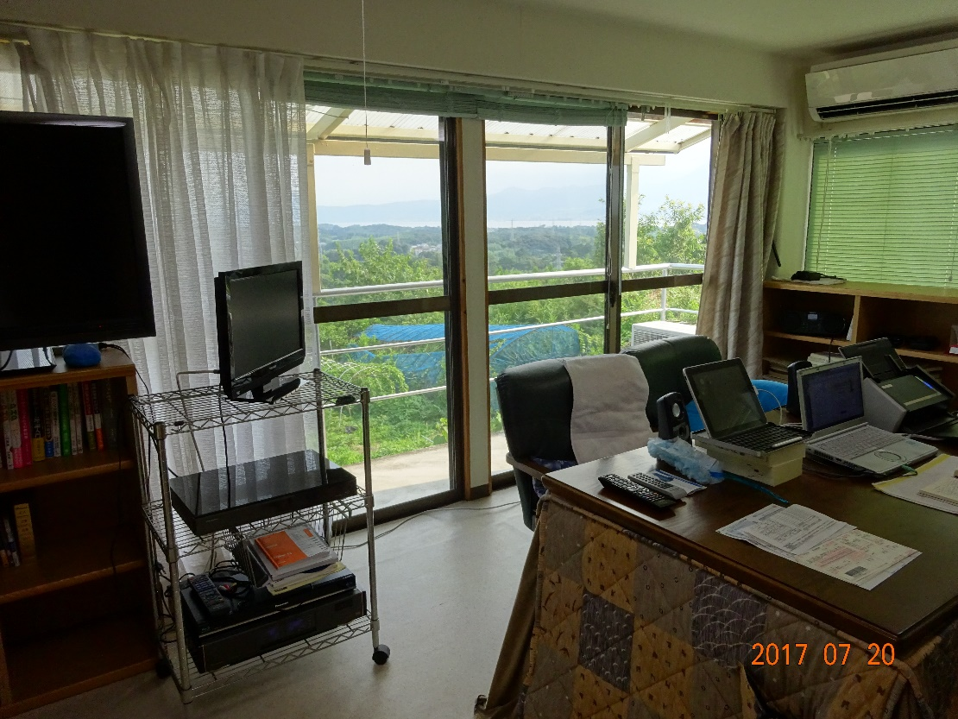
加賀山 茂の自己紹介・経歴
1948年 愛媛県宇和島生まれ（現在70歳）
1979年 大阪大学法学部，大学院博士課程単位取得退学（31歳）
1979年 国民生活センター研究部職員（4年半）消費者問題の実務
1984年 大阪大学教養部講師（3年）民法，法律人工知能
1987年 大阪大学法学部助教授，教授（10年）民法，法律人工知能
1997年 名古屋大学法学部教授（10年）民法，アジア法整備支援
2005年 明治学院大学法科大学院，法学部（11年）民法，消費者法
2015年 明治学院大学「法と経営学研究科」委員長（2年）退職
2017年 名古屋大学・明治学院大学名誉教授

Slide 4
世界各国のリーダーには法学部出身者が多い
アメリカの歴代大統領は，44人中27人が弁護士出身
  ドナルド・トランプ ←ペンシルベニア・ビジネススクール
  バラク・オバマ ←ハーバード・ロースクール
習近平（Xíjìnpíng） ←清華大学人文社会科学院大学院（法学博士）
プーチン ←レニングラード大学法学部
マクロン ←フランス国立行政学院（ENA）
文在寅（ムン・ジェイン） ←慶煕大学校法学部法律学科
安倍晋三 ←成蹊大学法学部政治学科
トゥスク ←（欧州理事会元首）グダニスク大学文学修士
メルケル ←ライプツィヒ大学物理学
金正恩（キム・ジョンウン） ←金日成総合大学情報工学

Slide 5
問題提起と仮説
問題提起
  あなたは，この大学で，何のために何を学ぼうとしているのか？
  あなたの学習到達目標は何か？
  その学習目標を達成した時に，グローバル人材としての資質が備わると考えているか？
グローバルな人材といえるための資質とは何か？
  (1) 生活設計に基づく自立力・起業能力
  (2) コミュニケーションによる交渉力
  (3) 法的思考（アイラック(IRAC)）による問題解決能力
  (4) 目標デザイン力によるリーダーシップ・フォロワーシップ
  なのではないだろうか？

Slide 6
あなたの学部の卒業生の「売り」は何か？
－法学部新入生に最初の授業で尋ねること－
〔講師〕法学部への入学おめでとう。さて，皆さんが，3～4年の学習を終えて，就職面談に臨んだときのことを想定してみましょう。
〔講師〕就職の面接担当者に，「他の志願者とは異なる，君の売りは何ですか?」と聞かれたとしよう。皆さんは，大学の学部で学んだ何をもって，自分の売りにすることができますか?
〔学生〕…。
〔講師〕皆さんは，何のために，この学部に入学し，この教室で何を修得しようとしているのですか。皆さんの学習の最終目標は何ですか。
〔学生〕…。
〔講師〕皆さんは，何を求めて，この教室に来ているのですか。

Slide 7
あなたがグローバルな人財として
認められるために必要な能力とは？
１．自立力
  健康維持能力（栄養学・医学），家事能力（習慣化）
  生活設計能力（現金出納帳から始める）
  外国語能力（グローバルな視点からの自国語）
  AIとの共存能力
  個人としての起業力を獲得する（就活革命）
２．交渉力
  パートナー獲得・教育能力（フェミニズム革命）
  組織におけるフォロワー力（指導力革命）
  リーダー・トップとしての寄付獲得力
  空気に流されない，法の支配の実現（空気破壊革命）
３．紛争解決能力（利益相反の解消力）
  現状分析力（科学的方法論）
    定量分析力（Excel活用力，プログラミング力）
    定性分析力（論理力（文言，反対・類推・例文解釈力））
    歴史解釈力（二つの誤りを回避する）
    制度比較力（地政学，比較法）
  当事者も専門家も世論も納得する着地点があることについてのゆるぎない信念（着地点革命）
４．目標デザイン力
  自己，家族，帰属組織・社会，国家（憲法裁判，近隣外交，自衛力，治外法権撤廃，消費税の見直し），宇宙
  将来は予想できないが，あらゆる可能性を想定することを怠らない（ルール・デザイン革命）

Slide 8
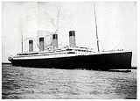





世界中が知っている日本人の弱点？
海に飛び込ませる言葉（各国の男性の気質を捉えたジョーク）
イギリス人
  紳士は飛び込むものです。
フランス人
  飛び込んではいけません。
ドイツ人
  命令だから飛び込みなさい。
イタリア人
  さっき美女が飛び込んだぞ。
日本人
  皆さん飛び込んでいますよ。
騎士道精神
反骨精神
遵法精神
エロス精神
同調精神

Slide 9
同調圧力とは異なる「和の精神」とは何か
「君子は和して同ぜず，小人は同じて和せず」（論語・子路第13）
第1条〔和の精神〕
  和をもつて貴（とうと）しとなし〔孔子〕，忤（さから）うことなきを宗とせよ。
  人みな党（たむら）あり，また達（さと）れる者少なし。ここをもつて，あるいは君父に順わず，また隣里に違（たが）う。
  しかれども，上和（かみやわら）ぎ，下睦（しもむつ）びて，事を論ずるに諧（かな）うときは，すなわち事理（じり）自ら通ず。何事か成らざらん。
第10条〔仏教の教え：議論の前提条件〕
  心の怒りを絶ち，顔色に怒りを出さないようにし，人が自分と違うからといって怒らないようにせよ。
  人には皆それぞれ心があり，お互いに譲れないところもある。彼がよいと思うことを，自分はよくないと思ったり，自分が良いことだと思っても，彼の方は良くないと思ったりする。自分が聖者で，彼が愚者ということもない。ともに凡人なのである。
  是非の理は誰も定めることはできない。お互いに賢者でもあり愚者でもあることは，端のない環のようなものだ。相手が怒ったら，自分が過ちをしているのではないかと反省する。自分一人が正しいと思っても，衆人の意見も尊重し，その行なうところに従うがよい。

Slide 10
戦うべき敵は，自分の中にある
言霊信仰（縁起でもない）と戦う
空気・同調圧力と戦う
戦時中は，「中国とアメリカと双方を相手にしたら日本は負ける」とは言えなかった。「負けた場合にどうするか」などと言ったら，命をねらわれた。
現在でも，契約条項に，「開発に失敗したときの責任」が盛り込まれないことが多い。
これでは，肝心のリスク管理などできるはずがない。
声の大きい者に同調しないと，「空気を読めない」と非難される。
「反対をしようと思ったが，まともなことを言える雰囲気ではなかった。」というのが，言い訳として認められている。
これでは，いつまでたっても，失敗を繰り返すだけである。

Slide 11
問題解決能力を
法律家の思考方法から学ぶ
テミスの像で知る法学の全体像と法学部の売り
法律家の思考方法（アイラック(IRAC)）とは何か？
議論の技法としてのトゥールミンの図式とは何か？
法解釈方法論の基礎とは何か？
法学と医学に共通の問題点と改革の方法とは何か？

Slide 12
法学部の売り（その1）
法の必要性と機能
人間は社会的動物。平和の維持には法が必要
  人間は，生まれたまま放置されれば，すぐに死ぬ。
  家族等の社会集団を形成することによって
  のみ，生き残ることができる。
  社会集団が平和を維持するためには，暴力
  や理不尽な行為を制御するルールが必要。
  法は，社会集団のルールを国家，または，
  国家間の条約の単位でまとめたもの。

Slide 13
法学部の売り（その2）
テミスの能力が法学部生の「売り」となる
目隠し：公平・公正，言い分に耳を傾ける
  紛争当事者に対する偏見がなく，あらゆる判断においてフェアであることが必要。フェアでない人の判断は，説得力がなく，信用もされない。
  当事者が提出する書面ではなく，当事者が述べる言い分をよく聞く。
天秤：法に照らし，どちらの言い分が合理的か判断する
  当事者の言い分を聞き，どちらの言い分が法に基づいて合理的かを天秤の傾きによって示す。これが，法律専門家の一番重要な能力。
剣：裁判所の判断には強制力がある
  道徳とは異なり，法には，強制力がある。これによって，暴力と理不尽な行為から弱者を保護することが可能となる。

Slide 14
法学部の売り（その3）
他者への貢献
Do for others
著作権法第13条（権利の目的とならない著作物）
  次の各号のいずれかに該当する著作物は，この章（著作者の権利）の規定による権利の目的となることができない。
    一 憲法その他の法令
    二 国，地方公共団体…が発する…もの
    三 裁判所の判決…
    四 前三号…編集物で，国…が作成するもの
民法697条（事務管理）
  ①義務なく他人のために事務の管理を始めた者は，その事務の性質に従い，最も本人の利益に適合する方法によって，その事務の管理をしなければならない。
  ②管理者は，本人の意思を知っているとき，又はこれを推知することができるときは，その意思に従って事務管理をしなければならない。

Slide 15
法律家の思考方法に学ぶ
アイラック（IRAC）で考え・書く
IRAC（アイラック）で考え，論証する
法的分析能力 | Issue |  | 論点・事実の発見
 | Rules |  | ルールの発見
 | A | Application | ルールの適用
法的議論の能力 |  | Argument | 原告・被告の議論
 | Conclusion |  | 具体的な結論

Slide 16
議論の方法（トゥールミン図式を使う）
データ
(Data)
主張×
（Claim）
主張
（Claim）
推定
(Qualifier)
推定×
(Qualifier)
根拠
(Warrant)
反論
(Rebuttal)
裏付け
(Backing)

Slide 17
法学部生の学習到達目標
すべての問題をアイラック(IRAC)で考える
トップダウン式推論
  ルールの眼鏡をかけてこそ，無限の事実の中から，重要な事実を発見できる（Rule→Issue）。
ボトムアップ式推論
  発見した事実（Issue）に適用できるルール（Rule）は一つとは限らない（Argument）。
  ルールを見逃すと，妥当な結論（Conclusion）を見いだせない。

Slide 18
すべての論文は，アイラック(IRAC)で表現可能
問題提起
I:重要な問題を発見したことの経緯を述べる。
R:その問題を解決する視点と仮説を提示する。
本論
A:問題をいくつかのブロックへと分割する。
A:ブロックごとに問題を展開し，議論してすべてを解明する。
結論・展望
C:問題を展開して得られた答えを１つにまとめる。
I:残された問題に対する展望を行う。

Slide 19
法解釈の方法をマスターする
条文に拘束されるが，解釈の余地がある（憲法76条3項）
「車馬通行止め」で理解する法解釈の方法
  文理解釈（結論肯定）…車または馬ならば，通行止め
  拡大解釈（結論肯定）…車馬ではないが，○○も，通行止め
  縮小解釈（結論否定）…車馬だけど，○○なので，通行許可
  反対解釈（結論否定）…車馬でない○○ならば，通行許可
  類推解釈（結論肯定）…車馬ではないが，○○なら，通行止め
  例文解釈（結論否定）…車馬だけど，○○ならば，通行許可

Slide 20
解釈方法論：アイラック(IRAC)（1/7）
公園の入口に「車馬通行止め」
I：馬に乗った人が通りかかった。公園に入れるだろうか？
R：車馬通行止め
A：文理解釈
C：通ることができない

Slide 21
解釈方法論（2/7）
公園に「車馬通行止め」
I：牛を連れた人が通りかかった。公園に入れるだろうか？
R：車馬通行止め
A：拡大解釈
C：通ることができない

Slide 22
解釈方法論：アイラック(IRAC)（3/7）
公園に「車馬通行止め」
I：小さい木馬を引いた子どもが通りかかった。公園に入れるだろうか？
R：車馬通行止め
A：縮小解釈
C：通ることができる

Slide 23
解釈方法論：アイラック(IRAC)（4/7）
公園に「車馬通行止め」
I：人が通りかかった。公園に入れるだろうか？
R：車馬通行止め
A：反対解釈
C：通ることができる
法解釈は，集合論だ！

Slide 24
解釈方法論（5/7）：アイラック(IRAC)
つり橋に「車馬通行止め」
I：相撲取り（200kg）が通りかかった。つり橋を通れるだろうか？
  つり橋は100kg以上の重さには耐えられない
R：車馬通行止め
A：類推解釈
  趣旨に遡る→リスクを回避する
C：通ることができない
…

Slide 25
従来の法学教育はなぜ失敗してきたのか
教育の順序の誤り
分野横断的教育能力の欠如
教育目標を，第1に，専門的な法知識の習得，第2に，批判的な思考，第3に，創造的な思考力の育成としてきた。
第1の目標を到達する前の段階で時間切れ。事実に即して法的問題を解決していくため必要な法的分析能力や法的議論の能力等を育成する時間は，皆無であった。
事実からスタートして，それに適用すべき条文を探索すると，教員の専門外の条文が探索されることが多い。この場合，教員は，その条文やそれに関する学説・判例に関する専門知識を持ち合わせていない。
このため，具体的な事実からスタートする総合的な教育は，教員から拒絶されてきた。

Slide 26
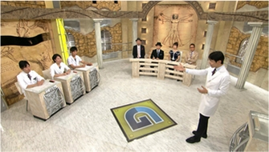
大学教育の改革のヒント
NHKの病名推理番組：ドクターG（ジェネラル）
  患者の病状から，病名を解明し，診療方法を確定するまでのプロセスを見せる。
  研修医の最初の見立ては，全て外れ。
  総合診療医のアドバイスを受けながら，可能性のある病名を全てチェックし，除外すべきものを除外して，正解にたどり着く。
この番組から，大学教育の改善にヒントを得ることができる。
  教員が，具体的な事例を先に用意する。
  学生の一つのグループは，その事例に適用されるべき，法原理と法ルールを探索し，意見を述べる。
  他のグループの学生は，結論が異なる法原理・法ルールを探索する。
  両グループで，解決策を巡って，議論を行う。
  最終的に，両者が納得できる解決策と，ルールの改善を提言する。

Slide 27
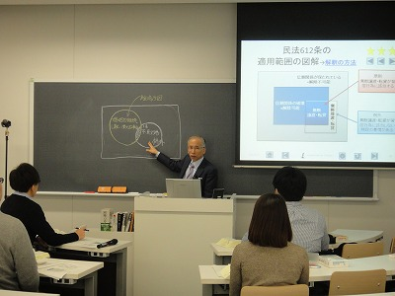
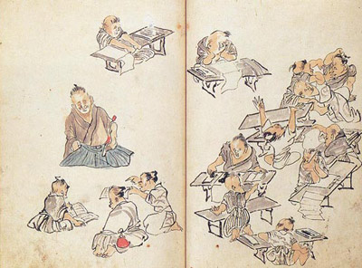
講義方式から寺子屋方式へ
歴史を遡る
法科大学院での民法の講義（2013年）
渡辺崋山画「寺子屋図」田原市博物館蔵
（文政元年（1818年））

Slide 28
大学教育の改革の方法の概要
トップダウン式推論
ボトムアップ式の推論
条文の意味や判例紹介は，講義で教える必要はない。
教員が事前にビデオ教材を作成して，予習させることが可能。
ビデオ教材で学習した学生に対して，条文の裏にある法原理や法の体系を折に触れて説明する方が，理解が深まる。
学生にとって難解な事例を与えて，グループで検討させ，その結果を発表させることが，最も効率的な学習を生み出す。
教員は，グループの発表について，誤りの指摘と改善のためのアドバイスを与える役割に徹するのがよい。

Slide 29
2012年中教審答申（質的転換答申）
新たな未来を築くための大学教育の質的転換に向けて
～生涯学び続け，主体的に考える力を育成する大学へ～
  大学がわが国にとって必要な人材を養成するためには，
  従来のような知識の伝達・注入を中心とした授業から，
  教員と学生が意思疎通を図りつつ，一緒になって切磋琢磨し，相互に刺激を与えながら知的に成長する場を創り，
  学生が主体的に問題を発見し解を見いだしていく能動的学修（アクティブ・ラーニング）への転換が必要である。

Slide 30
リーダーシップとフォロワーシップ
フォロワーあってのリーダーシップ
  フォロワーの類型（数量分析）
  フォロワーの類型（分布）
  フォロワーの類型（スタイル・流動化）

Slide 31
フォロワーの類型（数量分析）
独自の批判的思考
60
④孤立型
フォロワー
③模範的
フォロワー
20
消極的関与
積極的関与
⑤実務型
フォロワー
0
20
30
20
60
①消極的
フォロワー
20
②順応型
フォロワー
0
依存的・無批判的思考

Slide 32
フォロワーの類型と分布
貢献度
模範的
順応型
実務型
人数比
消極的
孤立型

Slide 33
フォロワーのスタイルによる分類（流動化）
貢献度
忠臣
仲間
弟子
生き方
夢を持つ人
見習い
信奉者
人数比
消極的
順応型
模範的
実務型
孤立型

Slide 34
グローバル人材育成の目標
１．自立力
  個人としての起業力を獲得する（就活革命）
２．交渉力
  組織におけるフォロワー力（指導力革命）
  記録に残っても恥ずかしくないよう「法の支配」を忘れず，空気に流されない（空気破壊革命）
３．紛争解決力
  当事者も，専門家も，世論も，いずれも納得する着地点があるとの信念（着地点革命）
４．目標デザイン力
  将来のあらゆる可能性を想定してシミュレーションすることを怠らない（ルール・デザイン革命）

Slide 35
結論と今後の展望
結論
今後の展望
実務に耐えうる理論を学ぶ
  トップダウン方式で理論を学ぶ
  ボトムアップ方式で実務に対応
ルールは法学で学ぶ
  法律家の思考方法
    アイラック(IRAC)をマスターする
  議論の方法
    トゥールミン図式をマスターする
アクティブラーニングの実践
  反転授業の普及
  グループ学習の効率化
リーダーシップの実践
  リーダーシップからフォロワーシップへ
  腐敗を防止するための流動化
  不正を勧められたら断れるための自立力の育成

Slide 36
参考文献
アイラック(IRAC)
  加賀山茂「法律家の思考方法（IRAC）を知る」加賀山 茂『現代民法 学習法入門』信山社（2007/11）33-47頁
議論の技法
  福沢一吉『議論のレッスン』NHK生活人新書（2002）
  岩田宗之『議論のルールブック』新潮新書（2007）
  スティーブン・トゥールミン（戸田山和久=福沢一吉訳）『議論の技法』東京図書（2011）
反転授業
  芝池宗克=中西洋介『反転授業が変える教育の未来―生徒の主体性を引き出す授業への取り組み』明石書店 (2014/12/18)教育・学習方法論
リーダーシップ論
  ロバート・ケリー（牧野昇監訳）『指導力革命－リーダーシップからフォロワーシップへ』プレジデント社（1993）
  加賀山茂「法と経営（Law & Management）の基本的な考え方」加賀山茂=金城亜紀（編）『法と経営研究』信山社（2017/12）1-20頁
あなたの学部の売りは何か
世界各国のリーダーに法学部
出身者が多いのはなぜか？
2018年5月29日
名古屋大学・明治学院大学名誉教授
加賀山 茂
ご清聴ありがとうございました。

Slide 37
提出課題（1問を選択）
提出課題（選択可）
課題を選択するためのヒント
1．あなたの所属する学部の売りは何か？
2．あなたが達成すべき目標は何か（未来から現在へ）？
3．紛争の解決に適している，法律家の思考方法IRAC，トゥールミン図式とは？
国際文化交流学部の売り
  就活の面接官を説得するために何を述べるのか？
あなたが達成すべき学習目標
  日本人の弱点である「同調圧力に弱い」ことは，「和の精神」と関係するか？「君子は和して同ぜず，小人は同じて和せず」という格言を説明できるか？
  何を学習することによって，この弱点を克服できるか？
法律家の思考方法（アイラック(IRAC)）
  日本人は，なぜ，法律を嫌うのか，アイラック(IRAC)，トゥールミンの図式を知った上で，嫌っているのか？

